Slide 1


Hy359: Web Programming
Representational State Transfer and Spark
Instructor: Michalis Mountantonakis Fall 2024/2025

Slide 2
Διάρθρωση
Spark
Tutorial
Postman
JavaScript Client
JAVA Client

Slide 3
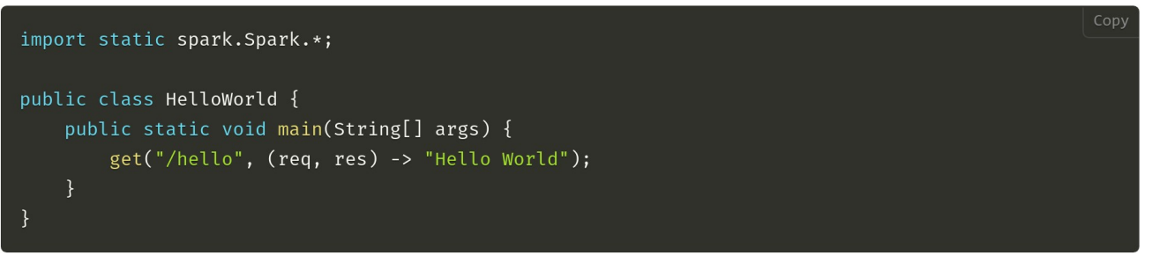
Spark
A micro framework for creating web applications in Kotlin and Java8 with minimal effort
Built for productivity
Expressive and lightweight DSL
http://sparkjava.com/

Slide 4
Maven Dependencies
Include following Maven dependency in your pom.xml
Spark
Gson Library
<dependency> <groupId>com.sparkjava</groupId> <artifactId>spark-core</artifactId> <version>2.5.4</version> </dependency>
<dependency> <groupId>com.google.code.gson</groupId> <artifactId>gson</artifactId> <version>2.8.0</version> </dependency>

Slide 5
Aς Ξεκινήσουμε
Web services in Spark Java are built upon routes and their handlers.
Routes are essential elements in Spark. As per the documentation, each route is made up of three simple pieces – a verb, a path, and a callback.
The verb is a method corresponding to an HTTP method.
Verb methods include: get, post, put, delete, head, trace, connect, and options
The path (also called a route pattern) determines which URI(s) the route should listen to and provide a response for
The callback is a handler function that is invoked for a given verb and path in order to generate and return a response to the corresponding HTTP request.
A callback takes a request object and response object as arguments
get("/your-route-path/", (request, response) -> { // your callback code });

Slide 6
Hello World API
import static spark.Spark.*;
public class HelloWorldService {
public static void main(String[] args) {
get("/hello", (req, res)->"Hello, world");
get("/hello/:name", (req,res)->
{ return "Hello, "+ req.params(":name");
});
}
}
The first route contains a static path representing only a single URI (“/hello”).
The second route’s path (“/hello/:name”) contains a placeholder for the “name” parameter, as denoted by prefacing the parameter with a colon (“:”). This route will be invoked in response to GET requests to URIs such as “/hello/Joe” and “/hello/Mary”.

Slide 7
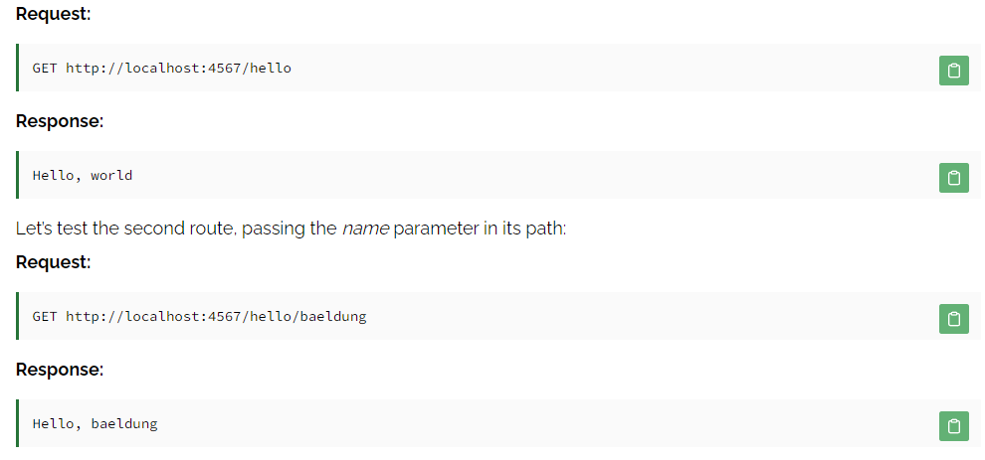
Hello World API - Testing

Slide 8
Tutorial

Slide 9
Spark - Παράδειγμα
Εμείς θα φτιάξουμε ένα web service, το οποίο θα έχει ένα eshop με υπολογιστές και συγκεκριμένα laptops
Λειτουργίες
/laptops (GET)
Επιστροφή όλων των laptops
/laptops/:brand (GET)
Επιστροφή όλων των laptops συγκεκριμένης μάρκας
/laptops/:memory?core=:core (GET)
Επιστροφή laptops με συγκεκριμένη μνήμη και προαιρετικά επεξεργαστή
/newLaptop (POST)
Καταχώρηση νέου laptop
/laptopQuantity/:name/:quantity (PUT)
Ανανέωση ποσότητας laptops
/laptop/:name: (DELETE)
Διαγραφή συγκεκριμένου laptop

Slide 10
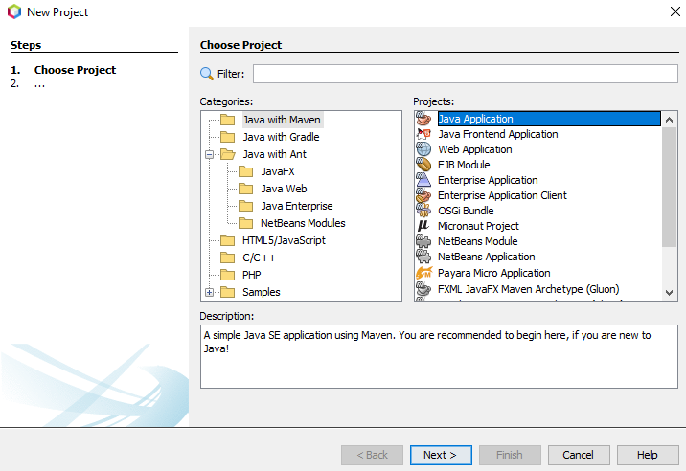
Spark - Βήματα
Φτιάχνουμε ένα νέο Java Maven application

Slide 11
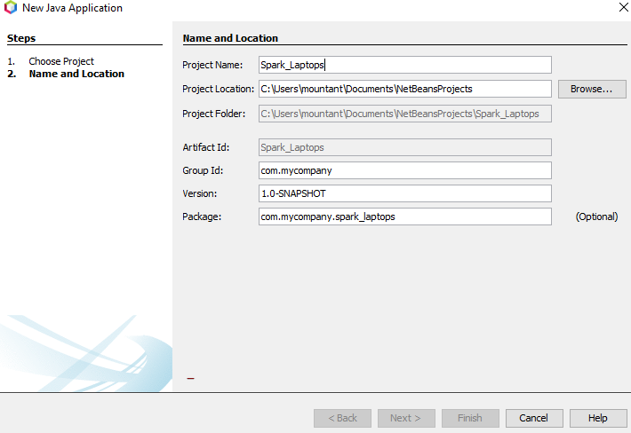
Spark - Βήματα
Φτιάχνουμε ένα νέο Java Maven application

Slide 12
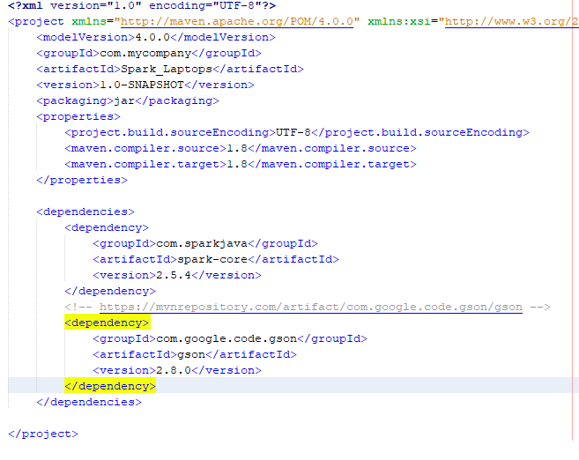
Spark - Βήματα
Βάζουμε τα dependencies στο pom.xml

Slide 13
Spark - Βήματα
Φτιάχνουμε μία κλάση Laptop, για να έχουμε αναπαράσταση ενός laptop
Τα ίδια ονόματα θα δίνουμε και στο JSON request!!!
public class Laptop {
public String brand;
public String name;
public String core;
public String memory;
public int quantity;
public Laptop(String brand,String name, String core, String memory, int quantity){
this.brand=brand;
this.name=name;
this.core=core;
this.memory=memory;
this.quantity=quantity;
}
}

Slide 14
Spark - The JSON Response Structure
{message: <TEXT-MESSAGE>
data: <JSON-OBJECT> }
To JSON response που θέλουμε
να στέλνουμε είναι της εξής μορφής
Φτιάχνουμε και μία κλάση για το Response που θα στέλνουμε
public class StandardResponse {
private String message;
private JsonElement data; public StandardResponse(StatusResponse status) { // ... }
public StandardResponse(String message) { // ... }
public StandardResponse(JsonElement data) { // ... } // getters and setters }

Slide 15
Spark – Δημιουργία κλάσης με main
Έπειτα φτιάχνουμε μία κλάση στην οποία θα βάλουμε όλα τα get/post/put/delete.
Θα βάλουμε ένα σταθερό path για όλες τις υπηρεσίες μας
Θα αρχικοποιήσουμε μερικά laptop για να υπάρχουν
Αντίστοιχα στο project θα συνδέεται με τη βάση
Όλα τα services μας θα ξεκινούν με το path
computersAPI/eshop
Για να τρέξει απλά πατάμε run στη main και τρέχει στο http://localhost:4567/
Public class LaptopsRESTAPI {
static HashMap<String, Laptop> laptops = new HashMap<>();
static String apiPath="computersAPI/eshop/";
public static void main(String[] args) {
if (laptops.isEmpty()) {
Laptop p = new Laptop("Toshiba", "Toshiba_Satellite", "i5", "8GB", 15);
Laptop p1 = new Laptop("Toshiba", "Toshiba_satellite_PRO", "i7", "16GB", 15);
Laptop p2 = new Laptop("Dell", "Dell_A", "i7", "8GB", 150);
laptops.put(p.name, p);
laptops.put(p1.name, p1);
laptops.put(p2.name, p2);
}
Το σταθερό
μας path
Αρχικοποίηση Laptops

Slide 16
Spark – Δημιουργία κλάσης με main
Βάζουμε τον σκελετό των μεθόδων μέσα στη main
Για τα path parameters βάζουμε το χαρακτήρα : (colon)
Για τα query parameters, θα τα διαχειριστούμε μέσα στη συνάρτηση
get(apiPath+"/laptops", (request, response) -> {
});
get(apiPath+"/laptops/:brand", (request, response) -> {
});
get(apiPath+"/laptopsWithSpecs/:memory", (request, response) -> {
});
post(apiPath+"/newLaptop", (request, response) -> {
});
put(apiPath+"/laptopQuantity/:name/:quantity", (request, response) -> {
});
delete(apiPath+"/laptop/:name", (request, response) -> {
});

Slide 17
Spark – Δημιουργία Services – GET Laptops
Αρχίζουμε με τη δημιουργία Services μέσα στην κλάση LaptopRESTAPI!!!
Θέλουμε να πάρουμε όλα τα laptops
Βάζουμε το σωστό verb (Request Method)
Βάζουμε το κομμάτι του path που πρέπει να υπάρχει στο URI
Βάζουμε το HTTP status code και το Response type
Tο service αυτό θα είναι διαθέσιμό μέσω του URL
http://localhost:4567/computersAPI/eshop/laptops
Μέθοδος
Path
get(apiPath+"/laptops", (request, response) -> {
response.status(200);
response.type("application/json");
return new Gson().toJson(new StandardResponse(new Gson().toJsonTree(laptops)));
});
Το HTTP code
Τι δίνει ως αποτέλεσμα
Αποστολή response
Όπου περιέχει το status,
Το format και τα δεδομένα σε JSON

Slide 18
Spark – Δημιουργία Services – GET Laptops
http://localhost:4567/computersAPI/eshop/laptops

Slide 19
Spark – Δημιουργία Services – GET Laptops and Brands
Θέλουμε να πάρουμε όλα τα laptops, αλλά μίας συγκεκριμένης εταιρίας
Βάζουμε το σωστό verb (Request Method)
Βάζουμε το κομμάτι του path που πρέπει να υπάρχει στο URI και τη μεταβλητή brand με το χαρακτήρα colon (:)
Διαβάζουμε το path param μέσω της request.params
Βάζουμε το HTTP status code και το Response type
Tο service αυτό θα είναι διαθέσιμό μέσω του URL
http://localhost:4567/computersAPI/eshop/laptops/:brand
Μέθοδος
Path
get(apiPath+"/laptops/:brand", (request, response) -> {
response.type("application/json");
ArrayList<Laptop> laptopsWithBrand = new ArrayList<Laptop>();
for (Laptop l : laptops.values()) {
if (l.brand.equals(request.params(":brand"))) {
laptopsWithBrand.add(l);
}
}
if (!laptopsWithBrand.isEmpty()) {
response.status(200);
return new Gson().toJson(new StandardResponse(new Gson().toJsonTree(laptopsWithBrand)));
} else {
response.status(404);
return new Gson().toJson(new StandardResponse(new Gson().toJson("Error: Laptop Brand not exists")));
}
});
Τι δίνει ως αποτέλεσμα
Εύρεση laptops της
συγκεκριμένης εταιρίας
(απλός JAVA κώδικας)
Αν βρέθηκαν laptops, επέστρεψε response με τα laptops σε json και status code 200
Αν δε βρέθηκαν laptops, επέστρεψε response με error message κ άλλο status code (404)

Slide 20
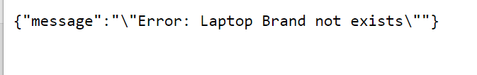
Spark – Δημιουργία Services – GET Laptops and Brands
http://localhost:4567/computersAPI/eshop/laptops/Toshiba
http://localhost:4567/computersAPI/eshop/laptops/Dell
http://localhost:4567/computersAPI/eshop/laptops/tsitsipas

Slide 21
Spark – Δημιουργία Services – POST
Προσθήκη νέου laptop
Θέλουμε να προσθέτουμε νέα laptops
Βάζουμε το σωστό verb (Request Method)
Βάζουμε το κομμάτι του path που πρέπει να υπάρχει στο URI
Διαβάζουμε το input με τη χρήση του request.body();
Βάζουμε το HTTP status code και το Response type
Tο service αυτό θα είναι διαθέσιμό μέσω του URL
http://localhost:4567/computersAPI/ computers/eshop/newLaptop
Όμως θα πρέπει να του δίνετε και ένα body (σε JSON), όπως στο παράδειγμα της επόμενης σελίδας!!
Μέθοδος
Path
post(apiPath + "/newLaptop", (request, response) -> {
response.type("application/json");
Laptop lap = new Gson().fromJson(request.body(), Laptop.class);
if (laptops.containsKey(lap.name)) {
response.status(400);
return new Gson().toJson(new StandardResponse(new Gson()
.toJson("Error: Laptop Exists")));
} else {
laptops.put(lap.name, lap);
response.status(200);
return new Gson().toJson(new StandardResponse(new Gson()
.toJson("Success: Laptop Added")));
} });
Τι δίνει ως αποτέλεσμα
Διάβασμα input και μετατροπή
Σε στιγμιότυπο Laptop
Error αν το laptop
υπάρχει ήδη
Αποστολή response με status 200
αν το laptop προστέθηκε επιτυχώς

Slide 22
Spark – Δημιουργία Services – POST
Προσθήκη νέου laptop
POST http://localhost:4567/computersAPI/ computers/eshop/newLaptop
Body
GET http://localhost:4567/computersAPI/eshop/laptops
{
"brand":"ASUS",
"memory":"8GB",
"core": "i7",
"name": "ASUS_V1",
"quantity": 10
}
{
}
{
"success": "Laptop Added"
}

Slide 23
Spark – Δημιουργία Services – GET Laptops με συγκεκριμένη μνήμη, και προαιρετικά επεξεργαστή
Θέλουμε να πάρουμε όλα τα laptops, αλλά με συγκεκριμένη μνήμη, και προαιρετικά επεξεργαστή
Βάζουμε το σωστό verb (Request Method)
Βάζουμε το κομμάτι του path που πρέπει να υπάρχει στο URI και τη μεταβλητή memory με το χαρακτήρα colon (:)
Διαβάζουμε το path param μέσω της request.params
Διαβάζουμε το query param μέσω του request.queryParams
Βάζουμε το HTTP status code και το Response type
Tο service αυτό θα είναι διαθέσιμό μέσω του URL
http://localhost:4567/computersAPI/eshop/laptopsWithSpecs/:memory?core=core
get(apiPath + "/laptopsWithSpecs/:memory", (request, response) -> {
response.type("application/json");
ArrayList<Laptop> laptopsWithMemory = new ArrayList<Laptop>();
String memory = request.params(":memory");
String core = request.queryParams("core");
for (Laptop l : laptops.values()) {
if (l.memory.equals(memory) && (core == null || l.core.equals(core))) {
laptopsWithMemory.add(l);
} }
if (!laptopsWithMemory.isEmpty()) {
String json = new Gson().toJson(laptopsWithMemory);
response.status(200);
return new Gson().toJson(new StandardResponse(new Gson().toJsonTree(laptopsWithMemory)));
} else {
response.status(404);
return new Gson().toJson(new StandardResponse(new Gson()
.toJson("Error: Laptop Not Found")));
}});

Slide 24
Spark – Δημιουργία Services – GET Laptops με συγκεκριμένη μνήμη, και προαιρετικά επεξεργαστή
http://localhost:4567/computersAPI/eshop/laptopsWithSpecs/8GB
http://localhost:4567/computersAPI/eshop/laptopsWithSpecs/8GB?core=i7

Slide 25
Spark – Δημιουργία Services – PUT
Ανανέωση ποσότητας laptop
Θέλουμε να ανανεώσουμε την ποσότητα ενός συγκεκριμένου laptop
Βάζουμε το σωστό verb (PUT)
Βάζουμε το κομμάτι του path που πρέπει να υπάρχει στο URI και τις μεταβλητές name και quantity με το χαρακτήρα colon (:)
Διαβάζουμε τa path params μέσω της request.params
Βάζουμε το HTTP status code και το Response type
Tο service αυτό θα είναι διαθέσιμό μέσω του URL
http://localhost:4567/computersAPI/eshop/laptopQuantity/:name/:quantity
Μέθοδος
Path
put(apiPath + "/laptopQuantity/:name/:quantity", (request, response) -> {
response.type("application/json");
if (laptops.containsKey(request.params(":name")) == false) {
response.status(404);
return new Gson().toJson(new StandardResponse(new Gson().toJson("Laptop not found")));
} else if (Integer.parseInt(request.params(":quantity")) <= 0) {
response.status(406);
return new Gson().toJson(new StandardResponse(new Gson().toJson("Quantity must be over 0")));
} else {
Laptop p = laptops.get(request.params(":name"));
p.quantity += Integer.parseInt(request.params(":quantity"));
return new Gson().toJson(new StandardResponse(new Gson().toJson("Success: Quantity Updated")));
}
});
Τι δίνει ως αποτέλεσμα
Ποσότητα μεγαλύτερη του 0
Αποστολή response
αν το laptop ανανεώθηκε επιτυχώς

Slide 26

Spark – Δημιουργία Services – PUT
Πριν το PUT Request
GET http://localhost:4567/computersAPI/eshop/laptops
PUT http://localhost:4567/computersAPI/eshop/laptopQuantity/ASUS_V1/230
Μετά το PUT Request
GET http://localhost:4567/computersAPI/eshop/laptops

Slide 27
Spark – Δημιουργία Services – DELETE
Διαγραφή laptop
Θέλουμε να διαγράψουμε ένα συγκεκριμένο laptop
Βάζουμε το σωστό verb (Delete)
Βάζουμε το κομμάτι του path που πρέπει να υπάρχει στο URI και την μεταβλητή name με το χαρακτήρα colon (:)
Διαβάζουμε τa path params μέσω της request.params
Βάζουμε το HTTP status code και το Response type
Tο service αυτό θα είναι διαθέσιμό μέσω του URL
http://localhost:4567/computersAPI/eshop/laptop/:name
Αν υπάρχει το laptop θα το διαγράφει
Aλλιώς θα πετά error
Μέθοδος
Path
delete(apiPath + "/laptop/:name", (request, response) -> {
response.type("application/json");
if (laptops.containsKey(request.params(":name"))) {
laptops.remove(request.params(":name"));
return new Gson().toJson(new StandardResponse(new Gson().toJson("Laptop Deleted")));
} else {
response.status(404);
return new Gson().toJson(new StandardResponse(new Gson().toJson("Error: Laptop not found")));
}
});
Αποστολή response
αν το laptop διαγράφηκε επιτυχώς
Error αν το laptop
δεν υπάρχει

Slide 28
Spark – Δημιουργία Services – Delete Διαγραφή Laptop
Πριν το DELETE Request
GET http://localhost:8080/Computers_REST_API/computers/eshop/laptops
DELETE http://localhost:4567/computersAPI/eshop/laptop/ASUS_V1
Μετά το DELETE Request
GET http://localhost:8080/Computers_REST_API/computers/eshop/laptops
Αν ξανακάνουμε το ίδιο DELETE
DELETE http://localhost:4567/computersAPI/eshop/laptop/ASUS_V1
{
“success": "Laptop Deleted"
}
{
"error": "Laptop Does not Exists"
}

Slide 29
Spark – Σύνοψη μεθόδων
GET
Όλα τα laptops
http://localhost:4567/computersAPI/eshop/laptops
Όλα τα laptops μίας εταιρίας
http://localhost:4567/computersAPI/eshop/laptops/:brand
Όλα τα laptops με συγκεκριμένη μνήμη και προαιρετικά επεξεργαστή
http://localhost:4567/computersAPI/eshop/:memory?core=:core
POST
Εισαγωγή νέου laptop
http://localhost:4567/computersAPI/eshop/newLaptop
Πρέπει να σταλεί και το body
PUT
Ανανέωση ποσότητας laptop
http://localhost:4567/computersAPI/eshop/laptopQuantity/:name/:quantity
DELETE
Διαγραφή laptop
http://localhost:4567/computersAPI/eshop/laptop/:name

Slide 30
POSTMAN

Slide 31

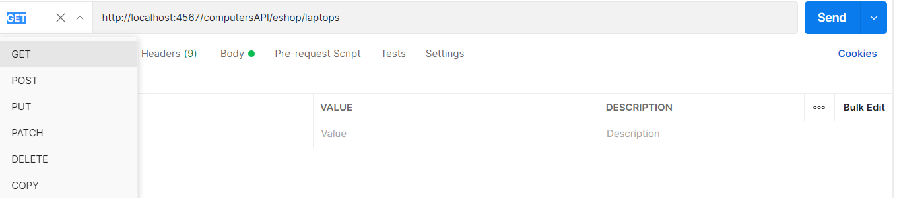
Postman
Postman is an API platform for building and using APIs.
Postman simplifies each step of the API lifecycle and streamlines collaboration so you can create
https://www.postman.com/

Slide 32
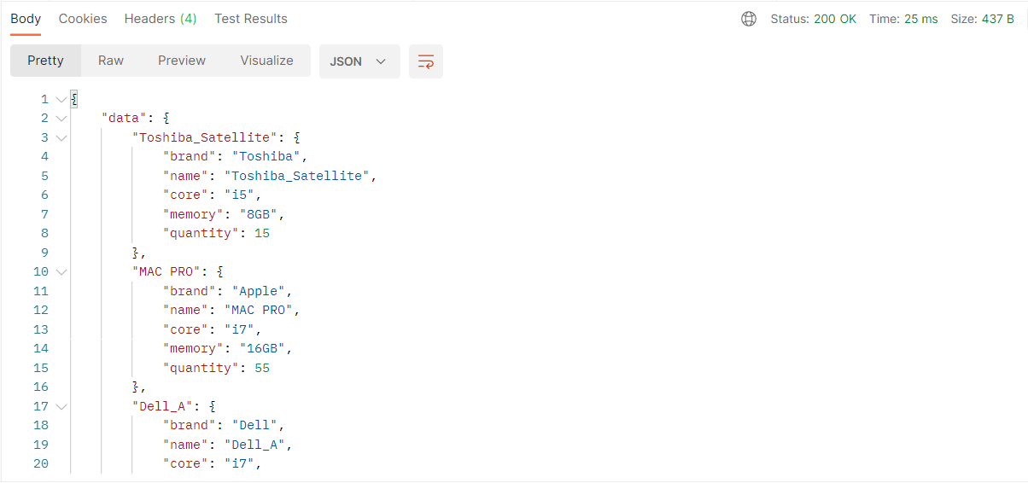
Postman - GET

Slide 33
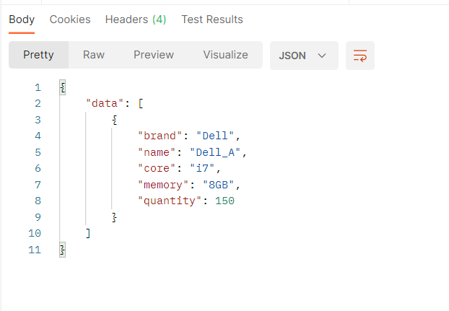
Postman – GET with Path and Query Params

Slide 34
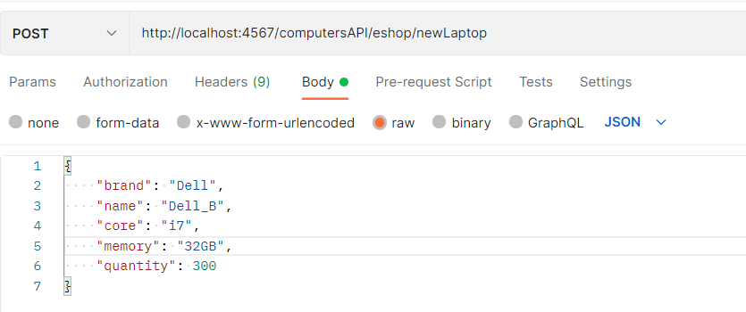
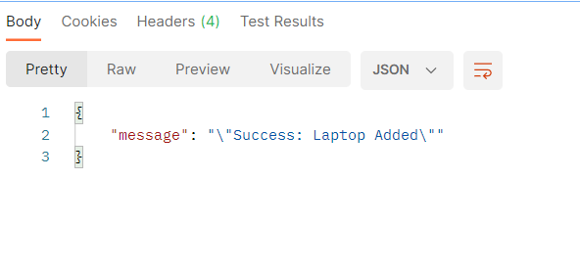
Postman – POST

Slide 35
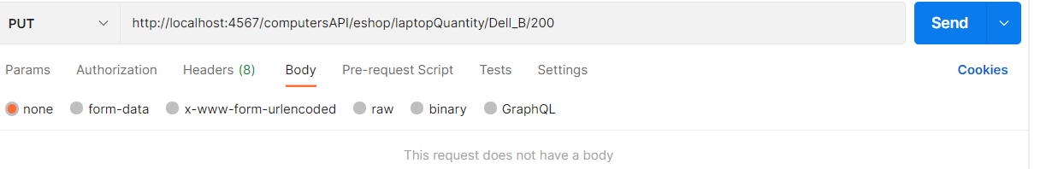
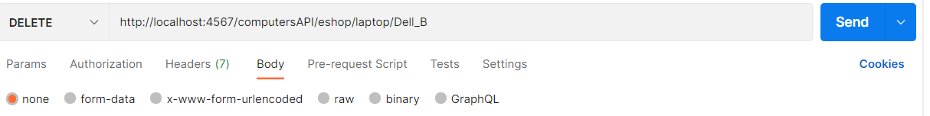
Postman – PUT & Delete

Slide 36
Javascript Client

Slide 37
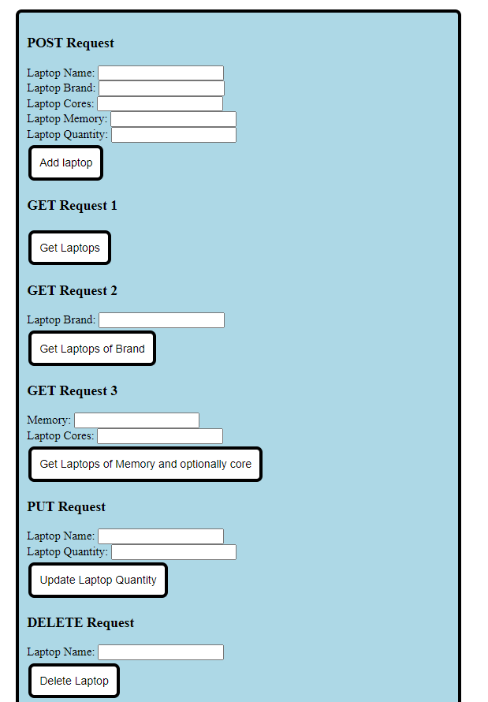
Javascript Client
Δημιουργούμε κάποιες φόρμες/κουμπιά
και τα συνδέουμε με κάποια
συνάρτηση σε AJAX
Ας δούμε 1-1 τα requests!

Slide 38
Javascript Client – Get Laptops
<h3> GET Request 1</h3>
<button type="button" onclick="getLaptops()" class="button">Get Laptops</button> <br>
function getLaptops(){
const xhr = new XMLHttpRequest();
xhr.onload = function () {
if (xhr.readyState === 4 && xhr.status === 200) {
const obj = JSON.parse(xhr.responseText);
var i=1;
var count= Object.keys(obj.data).length;
document.getElementById("msg").innerHTML="<h3>"+count+" Laptops</h3>";
for(id in obj.data){
document.getElementById("msg").innerHTML+=createTableFromJSON(obj.data[id],i);
i++;
}
} else if (xhr.status !== 200) {
document.getElementById('msg')
.innerHTML = 'Request failed. Returned status of ' + xhr.status + "<br>";
}
};
xhr.open("GET", "http://localhost:4567/computersAPI/eshop/laptops");
xhr.setRequestHeader("Accept", "application/json");
xhr.setRequestHeader("Content-Type", "application/json");
xhr.send(); }

Slide 39
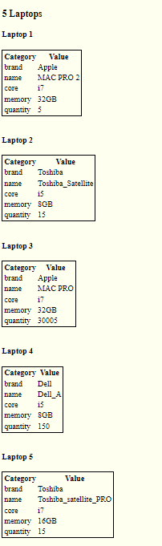
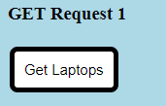
Javascript Client – Get Laptops

Slide 40
Javascript Client – Υπόλοιπα Get
Και τα άλλα GΕΤ γίνονται με παρόμοιο τρόπο
Laptops of Brand
Laptops with specs
<label for='brand2'>Laptop Brand:</label>
<input id="brand2" type="text"><br><button type="button" onclick="getLaptopsOfBrand()" class="button" >Get Laptops of Brand</button>
var brand=document.getElementById("brand2").value;
xhr.open("GET", "http://localhost:4567/computersAPI/eshop/laptops/"+brand);
xhr.send();
<input id="memory2" type="text"> <br>
<input id='core2' type="text" name='core2'><br>
<button type="button" onclick="getLaptopsOfMemory_Core()" class="button">Get Laptops of Memory and optionally core</button>
var memory=document.getElementById("memory2").value;
var URL="http://localhost:4567/computersAPI/eshop/laptopsWithSpecs/"+memory;
var core=document.getElementById("core2").value;
if(core!==""){
URL+="?core="+core; }
xhr.open("GET", URL);
xhr.send();

Slide 41
Javascript Client – POST Laptops
<h3> POST Request</h3>
<form id="myForm" name="myForm" onsubmit='addLaptop();return false;'>
<label for='name'>Laptop Name:</label>
<input id='name' type='text' name='name' required><br>
<label for='brand'>Laptop Brand:</label>
<input id='brand' type="text" name='brand' required><br>
<label for='core'>Laptop Cores:</label>
<input id='core' type="text" name='core' required><br>
<label for='memory'>Laptop Memory:</label>
<input id='memory' type="text" name='memory' required><br>
<label for='quantity'>Laptop Quantity:</label>
<input id='quantity' type="text" name='quantity' required><br>
<input type='submit' class="button" value="Add laptop">
</form>
public class Laptop {
public String brand;
public String name;
public String core;
public String memory;
public int quantity;
Ίδια ονόματα
σε HTML +
JAVA

Slide 42
Javascript Client – POST Laptops
function addLaptop() {
let myForm = document.getElementById('myForm');
let formData = new FormData(myForm);
const data = {};
formData.forEach((value, key) => (data[key] = value));
var jsonData=JSON.stringify(data);
var xhr = new XMLHttpRequest();
xhr.onload = function () {
if (xhr.readyState === 4 && xhr.status === 200) {
document.getElementById('msg').innerHTML=JSON.stringify(xhr.responseText);
} else if (xhr.status !== 200) {
document.getElementById('msg')
.innerHTML = 'Request failed. Returned status of ' + xhr.status + "<br>"+
JSON.stringify(xhr.responseText);
}
};
xhr.open('POST', ' http://localhost:4567/computersAPI/eshop/newLaptop');
xhr.setRequestHeader("Content-type", "application/json");
xhr.send(jsonData); }

Slide 43
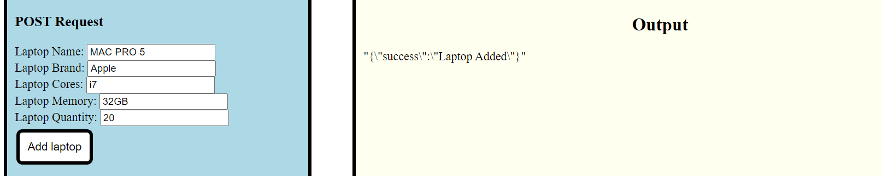
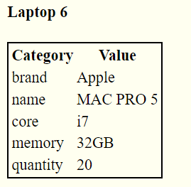
Javascript Client – POST Laptops
After POST Laptops
Call GET Laptops

Slide 44
Javascript Client – Update Laptops (PUT)
<h3> PUT Request</h3>
<input id='name2' type="text" name='name2'><br>
<input id='quantity2' type="number" name='quantity2’>
<button type="button" onclick="updateLaptop()" class="button">Update Laptop Quantity</button>
function updateLaptop() {
var xhr = new XMLHttpRequest();
xhr.onload = function () {
if (xhr.readyState === 4 && xhr.status === 200) {
document.getElementById('msg').innerHTML=JSON.stringify(xhr.responseText);
} else if (xhr.status !== 200) {
document.getElementById('msg')
.innerHTML = 'Request failed. Returned status of ' + xhr.status + "<br>"+
JSON.stringify(xhr.responseText);
}
};
var name=document.getElementById("name2").value;
var quantity=document.getElementById("quantity2").value;
xhr.open('PUT', ' http://localhost:4567/computersAPI/eshop/laptopQuantity
/'+name+"/"+quantity);
xhr.setRequestHeader("Content-type", "application/json");
xhr.send(); }

Slide 45
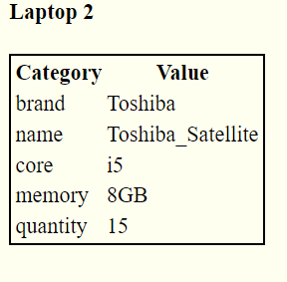
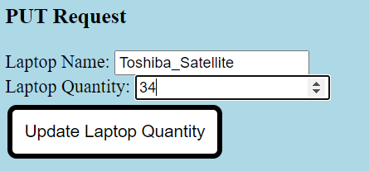
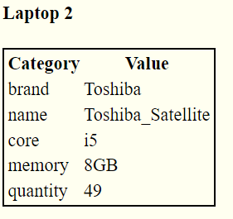
Javascript Client – PUT Laptops
Before UPDATE Laptop
UPDATE Laptop (PUT)
After UPDATE Laptop

Slide 46
Javascript Client – Delete Laptops (DELETE)
<h3> DELETE Request</h3>
<input id='name3' type="text" name='name3'><br>
<button type="button" onclick="deleteLaptop()" class="button">Delete Laptop</button>
function deleteLaptop() {
var xhr = new XMLHttpRequest();
xhr.onload = function () {
if (xhr.readyState === 4 && xhr.status === 200) {
document.getElementById('msg').innerHTML=JSON.stringify(xhr.responseText);
} else if (xhr.status !== 200) {
document.getElementById('msg')
.innerHTML = 'Request failed. Returned status of ' + xhr.status + "<br>"+
JSON.stringify(xhr.responseText);
}
};
var name=document.getElementById("name3").value;
xhr.open('DELETE', ' http://localhost:4567/computersAPI/eshop/laptop/'+name);
xhr.setRequestHeader("Content-type", "application/json");
xhr.send();
}

Slide 47
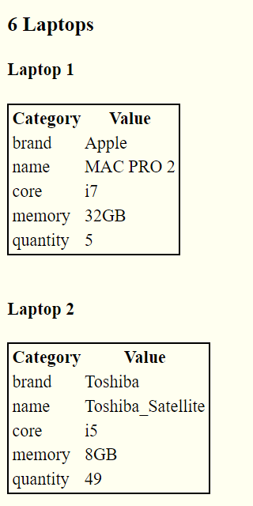
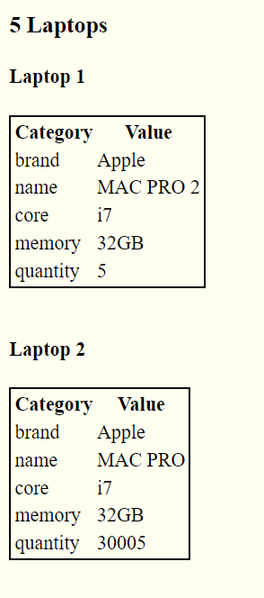
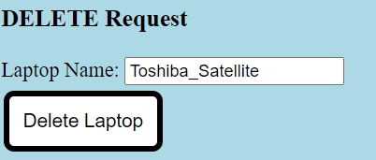
Javascript Client – DELETE Laptops
Before DELETE Laptop
DELETE Laptop (PUT)
After DELETE Laptop

Slide 48
JAVA Client

Slide 49
Javascript Client
Μπορούμε να έχουμε και ένα JAVA client!
Όχι απαραίτητα web app
Φτιάχνουμε μία απλή κλάση
Κάνουμε import τα jars που χρειάζονται
Αρχικά ορίζουμε τι requests θέλουμε.
Βάζουμε και σε ένα static string to σταθερό κομμάτι του URL.
public class Rest_Client {
private HttpClient client;
private HttpGet allLaptops;
private HttpGet allLaptopsBrand;
private HttpGet allLaptopsMemory_Core;
private HttpPut laptopsUpdate;
private HttpDelete laptopsDelete;
private HttpPost addlaptopsService;
private static final String URL ="http://localhost:4567/computersAPI/eshop";
private String serviceName;

Slide 50
Get Laptops
Φτιάχνουμε το GET Request
Στέλνουμε το request
Διαβάζουμε και απλά τυπώνουμε την απάντηση
Το ίδιο και για τα άλλα 2 GET Requests
public void getLaptops() throws IOException {
try {
serviceName = "laptops";
allLaptops = new HttpGet(URL + "/" + serviceName);
allLaptops.addHeader(ACCEPT, "application/json");;
HttpResponse response = client.execute(allLaptops);
BufferedReader rd = new BufferedReader(new InputStreamReader(response.getEntity().getContent()));
String line = "";
while ((line = rd.readLine()) != null) {
System.out.println(line);
}
} catch (Exception ex) {
Logger.getLogger(Rest_Client.class.getName()).log(Level.SEVERE, null, ex);
}
}

Slide 51
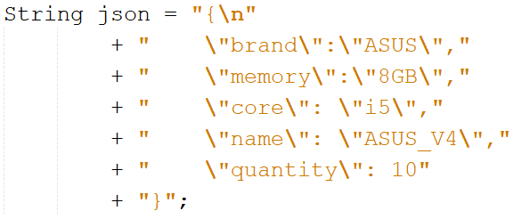
POST Laptops
Φτιάχνουμε το POST Request
Στέλνουμε το request με το json που έχει τα στοιχεία του laptop
Διαβάζουμε και απλά τυπώνουμε την απάντηση
public void addLaptops(String json) throws IOException {
try {
serviceName = "newLaptop";
addlaptopsService = new HttpPost(URL + "/" + serviceName);
addlaptopsService.addHeader(ACCEPT, "application/json");
addlaptopsService.addHeader(CONTENT_TYPE, "application/json");
StringEntity toSend = new StringEntity(json);
addlaptopsService.setEntity(toSend);
HttpResponse response = client.execute(addlaptopsService);
int responseCode = response.getStatusLine().getStatusCode();
BufferedReader rd = new BufferedReader(new
InputStreamReader(response.getEntity().getContent()));
String line = "";
while ((line = rd.readLine()) != null) {
System.out.println(line); }
} catch (Exception ex) {
Logger.getLogger(Rest_Client.class.getName()).log(Level.SEVERE, null, ex);
}
}

Slide 52
PUT Laptops
Φτιάχνουμε το PUT Request
Στέλνουμε το request με τα στοιχεία που θέλουμε να ανανεώσουμε
Διαβάζουμε και απλά τυπώνουμε την απάντηση
public void updateLaptops(String name, int quantity) throws IOException {
try {
serviceName = "laptopQuantity";
laptopsUpdate = new HttpPut(URL + "/" + serviceName + "/" + name + "/" + quantity);
laptopsUpdate.addHeader(ACCEPT, "application/json");
HttpResponse response = client.execute(laptopsUpdate);
int responseCode = response.getStatusLine().getStatusCode();
BufferedReader rd = new BufferedReader(new InputStreamReader(response.getEntity().getContent()));
String line = "";
while ((line = rd.readLine()) != null) {
System.out.println(line);
}
} catch (Exception ex) {
Logger.getLogger(Rest_Client.class.getName()).log(Level.SEVERE, null, ex);
}
}

Slide 53
Testing
public static void main(String[] args) throws IOException {
Rest_Client rs = new Rest_Client();
System.out.println("All laptops");
rs.getLaptops();
System.out.println("All laptops with brand Toshiba");
rs.getLaptopsWithBrand("Toshiba");
System.out.println("All laptops with memory 8GB");
rs.getLaptopsWithMemoryCore("8GB","");
String json = "{\n"
+ " \"brand\":\"ASUS\","
+ " \"memory\":\"8GB\","
+ " \"core\": \"i5\","
+ " \"name\": \"ASUS_V4\","
+ " \"quantity\": 10"
+ "}";
System.out.println("Add Laptop");
rs.addLaptops(json);
System.out.println("Print Again Laptops");
rs.getLaptops();
System.out.println("Update Laptop");
rs.updateLaptops("ASUS_V4", 15);
System.out.println("Print Again Laptops");
rs.getLaptops();
System.out.println("Delete Laptop");
rs.deleteLaptops("ASUS_V4");
System.out.println("Print Again Laptops");
rs.getLaptops();}
Φτιάχνουμε μία main και
τεστάρουμε όλα τα σενάρια

Slide 54
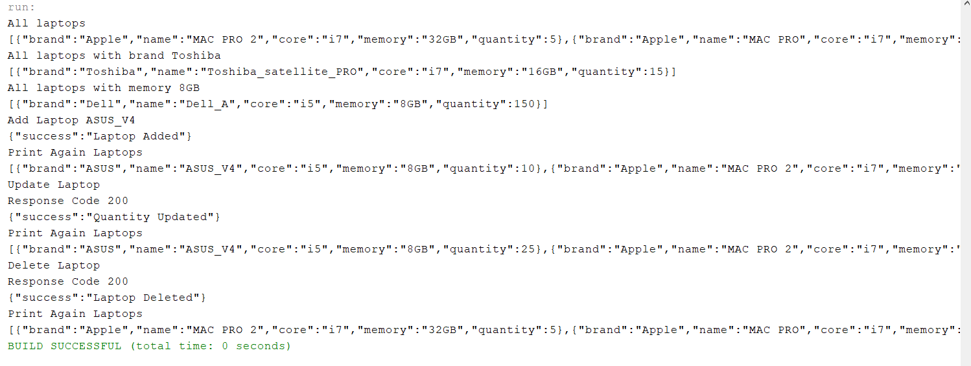
Testing
Φτιάχνουμε μία main και τεστάρουμε όλα τα σενάρια

Slide 55

Τέλος Διάλεξης- Ερωτήσεις
Notes:
,

